Slide 1
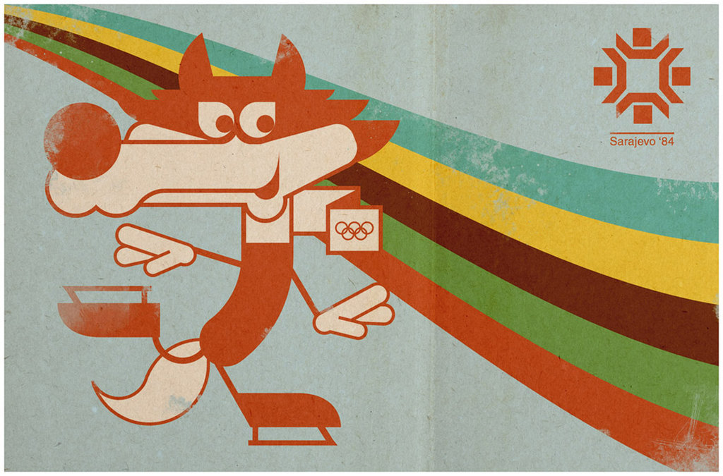
ZOI SARAJEVO 1984

Slide 2
KAZALO
Splošno
Izbira mesta gostitelja
Olimpijska bakla
Uradna maskota
Prizorišča
Discipline
Udeleženci
Medalje
Zanimivosti

Slide 3
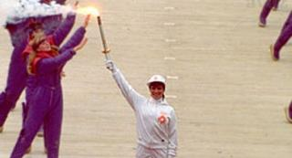
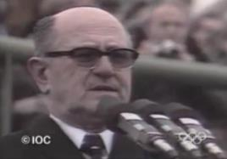
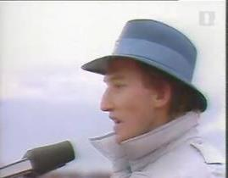
Splošno
Kraj, kjer so potekale ZOI: Sarajevo, Jugoslavija
Sodelujoči narodi: 49
Število tekmovalcev: 1272 (998 moških, 274 žensk)
Tekme: 39 v 6 športih (10 disciplin)
Otvoritvena slovesnost: 8. februar
Zaprtje: 19 februar
Uradno odprl igre: predsednik SFRJ, Mika Špiljak
Prisega športnikov: Bojan Križaj (alpsko smučanje)
Prisega sodnikov: Dragan Perović
Nosilec olimpijske bakle: Sanda Dubravčić (umetnostno drsanje)
Štadijon: Asim Ferhatović

Slide 4
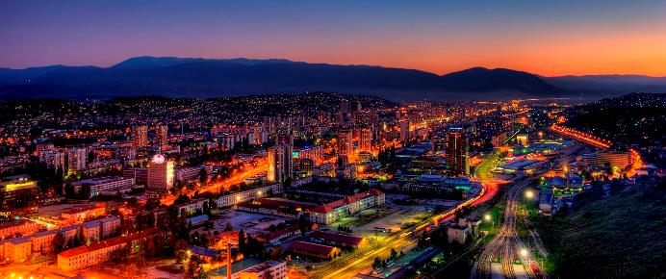
Izbira mesta gostitelja
18. maja 1978 , 80. zasedanje Mednarodnega olimpijskega komiteja v Atenah.
Sarajevo, Jugoslavija
Sapporo, Japonska
Göteborg, Švedska
Izvolijo Sarajevo

Slide 5
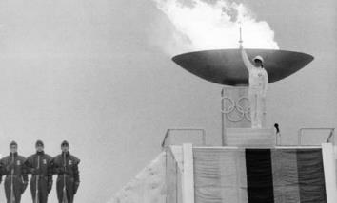
Olimpijska bakla
Prižgana v Olimpiji
Pripeljana do Dubrovnika
Prepotovana pot bakle: 5,289 km
Prižig bakle: Sanda Dubravčić in Iva Čarman
Prižgana 8. februarja

Slide 6
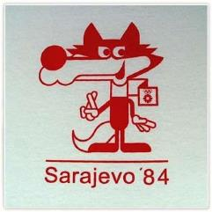
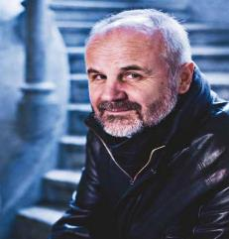
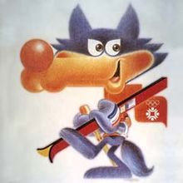
Uradna maskota
Izberejo jo bralci jugoslovanskih časopisov
Seznam 6 finalistov(maskot): veverica, jagnje, gorska koza z bodicami, snežne kepe
Zmagal je Vučko, mali volk
Jože Trobec

Slide 7
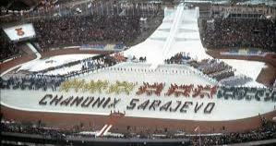
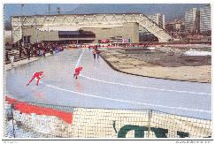
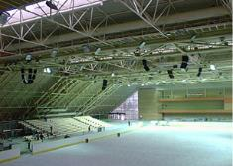
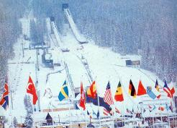
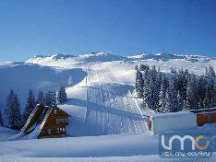
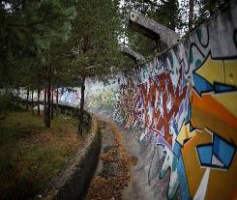
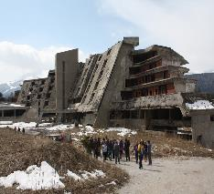
Prizorišča
Mestna prizorišča:
Koševo štadion - odpiranje slovesnosti
Zetra ledena dvorana - umetnostno drsanje, hokej na ledu, zaključna slovesnost
Zetra ledena steza - hitrost drsanje
Skenderija II dvorana - hokej na ledu
Gorska prizorišča:
Bjelašnica - alpsko smučanje (moški)
Jahorina - alpsko smučanje (ženske)
Igman, Veliko Polje - tek na smučeh, nordijska kombinacija, biatlon
Igman Olimpijska skakalnica – nordijska kombinacija, smučarski skoki
Sarajevo olimpijskia bob steza na gori Trebevič - bob, sankanje
Drugi objekti:
Olimpijska vas, Mojmilo
Novinarska vas, Dobrinja
Hoteli: Igman (Igman), FAMOS (Bjelašnica), Smuk (Bjelašnica), Bistrica (Jahorina)

Slide 8
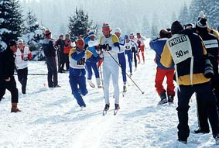
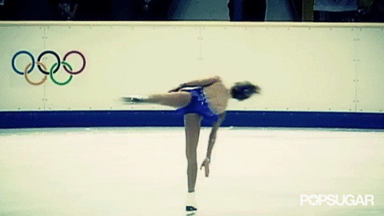
Discipline
Alpsko smučanje (6)
Biatlon (3)
Bob (2)
Tek na smučeh (8)
Umetnostno drsanje (4)
Hokej na ledu (1)
Sankanje (3)
Nordijska kombinacija (1)
Smučarski skoki (2)
Hitrostno drsanje(9)

Slide 9
Udeleženci
Skupno 49 držav
Egipt, Monako, Puerto Rico, Britanski deviški otoki prvič na ZOI

Slide 10
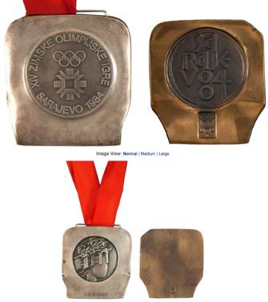
Medalje
Največ medalj osvoji vzhodna nemčija (9 Z., 9 S., 6 B.)
Jugoslavija na 14. mestu (1 srebrna medalja)
17 držav osvoji vsaj eno medaljo

Slide 11
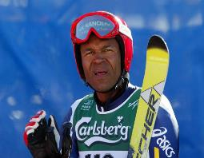
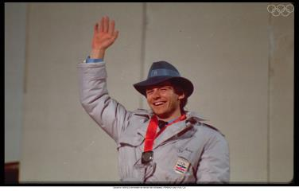
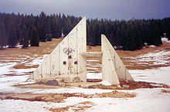
Zanimivosti
Olimpijska zastava je bila postavljena na glavo v otvoritveni slovesnosti po pomoti
Smučar Jure Franko osvojil prvo ZOI kolajno Jugoslavije; srebrno v veleslalomu
Prvič tudi smučanje za invalidske športnike
Lamine Gueye iz Senegala je bil prvi črni afriški smučar na zimskih olimpijskih igrah

